Slide 1
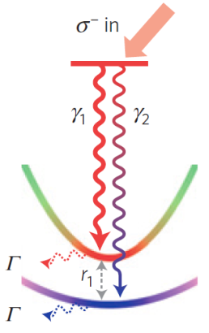
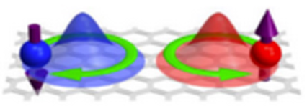
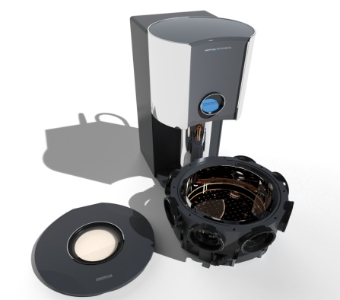
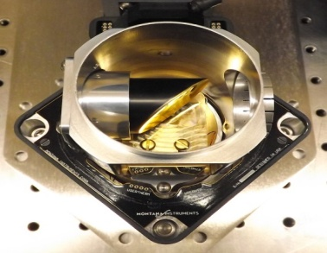
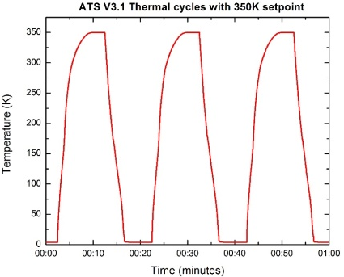
实用低温光学实验设计讲座
C R Y O S T A T I O N
报 告 人： Michael Holmes 博士
报告地址 : 北京大学物理学院西楼W563会议室
报告时间： 7月6日 上午10点
报告人介绍：
Michael Holmes 博士是超精细低温光学恒温器制造商Montana Instruments公司首席低温光学应用科学家
有着丰富的低温光学方面的经验和背景。光学专业背景：光束缚下的冷原子的波色爱因斯坦凝聚
报告内容：
Michael Holmes先生会分析科学家在低温光学实验中，所遇到的振动大、噪声大、温度不稳等技术问题，
再介绍Montana Instruments公司如何突破传统恒温器所面临的这些问题，帮助科研工作者设计出拥有5nm 超低振动、10mk温度稳定性的全新一代的超精细低温光学平台。这些特点使得低温实验变得轻松上手。 Michael博士将会介绍这个系统的特点以及在各种光学实验方面的成功应用，最后Michael博士也希望帮助您设计出您所需要的独特测量的低温光学平台。
设计领域： 各种光谱实验、太赫兹、共聚焦、量子点、信息存储、高压光学、荧光光谱等
大样品腔体设计
太赫兹设计
快速升降温设计

